Slide 1
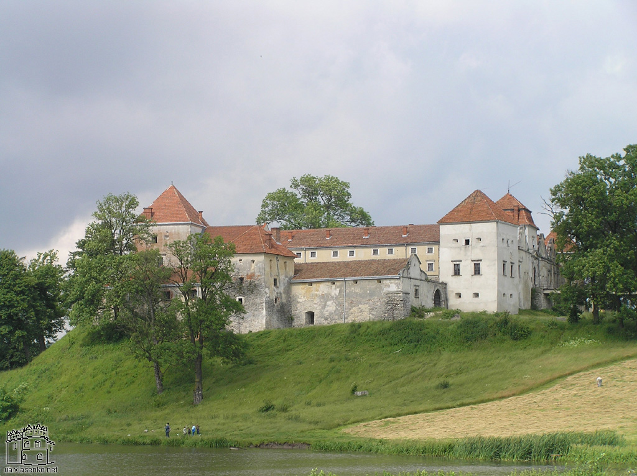
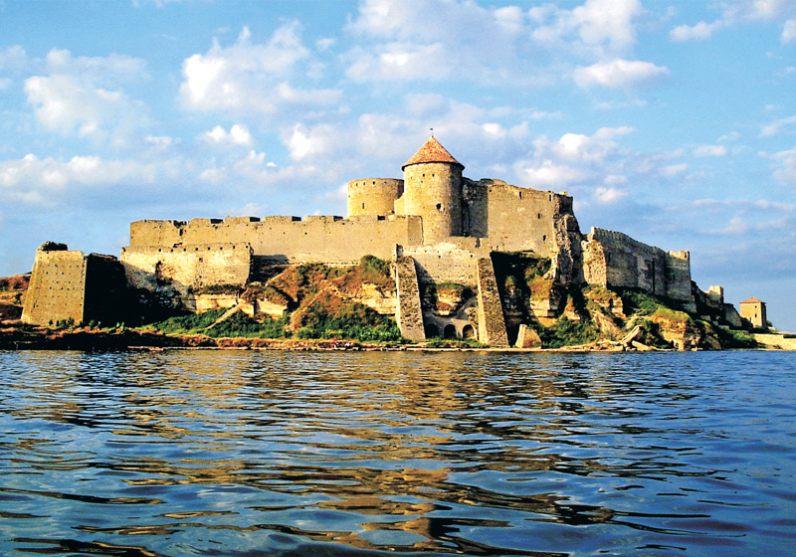
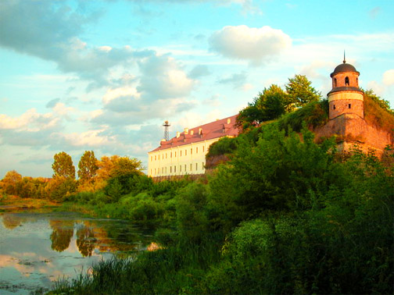
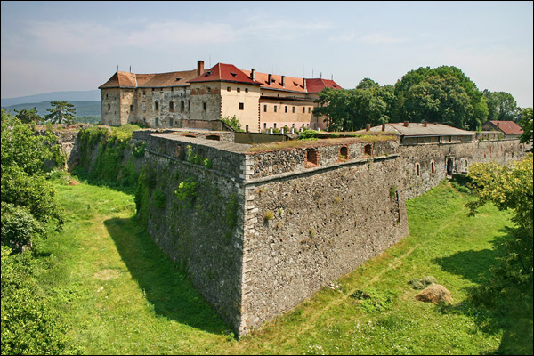
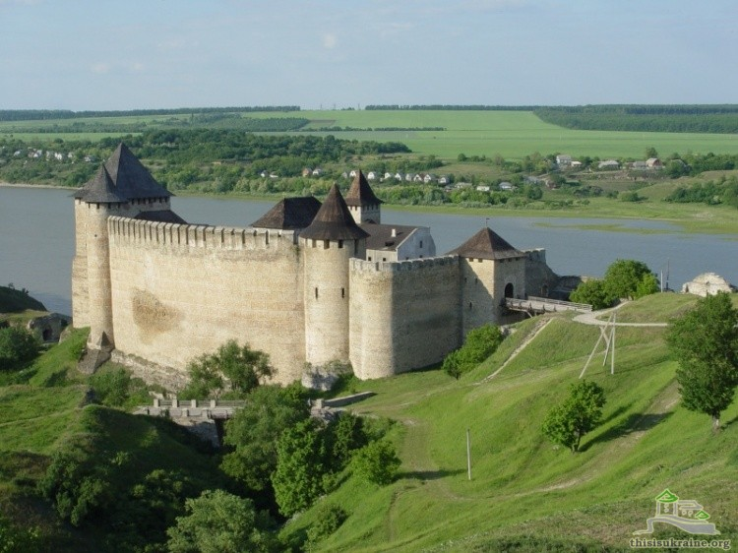
Українські замки, оповиті легендою
Білгород-Дністровський
Свірж
Дубно
Хотинська фортеця
Ужгородський замок

Slide 2

Хотинська фортеця
Хотинська фортеця є досить цікавою пам'яткою оборонної архітектури. Суворий і грізний вигляд мають оборонні стіни фортеці-замка. Зовні їх прикрашають викладені з червоної цегли чотири смуги, кожна з яких складається з кількох квадратів, вписаних один в один, та розташованими над ними чотирма рядами ступінчастих пірамід завершених хрестами. Такі мотиви часто зустрічаються в українському народному мистецтві, особливо на Поділлі. Завдяки орнаменту, стіни, висота яких досягає 40 метрів, справляють враження монолітних і надзвичайно могутніх. Палац збудовано в другій половині XV століття. Під ним розташовані два величезні підвали, в яких раніше зберігалися зброя і провіант. Раніше фортечне подвір'я було густо забудоване. Від давніх житлових споруд, крім палацу, збереглися лише стіни двоповерхового будинку, що прилягає до східної оборонної стіни.

Slide 3
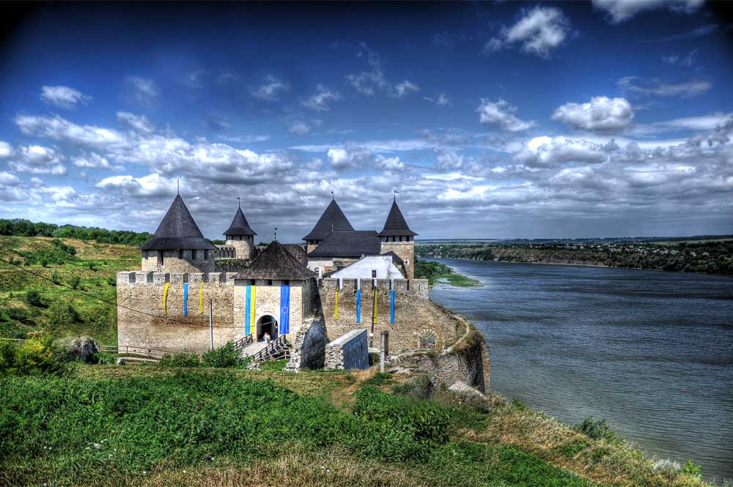
В його підземеллях колись знаходилась тюрма, в якій було замучено багато людей. У підземеллях замку мордували повстанців, а потім їх скидали живими зі стін замку. На другому поверсі цього ж приміщення розташовувалась невелика замкова церква, що складалась з прямокутного нефу з півкруглою абсидою зі сходу та прямокутного бабинця з заходу. Вікна церкви одночасно були й бійницями. Майже всю західну стіну центрального приміщення займає величезний портал. На внутрішніх стінах церкви збереглися фрагменти фресок кінця XV, початок XVI століття, їх червоно-жовто-чорні орнаменти нагадують за малюнком, композицією і колоритом мотиви оздоблення подільських писанок.
Хотинська фортеця

Slide 4
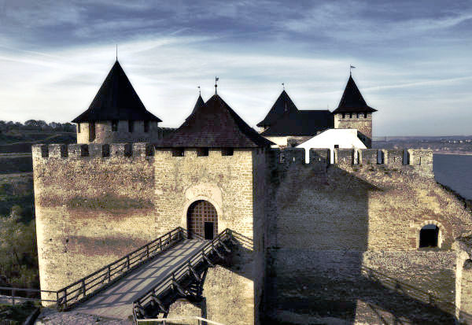
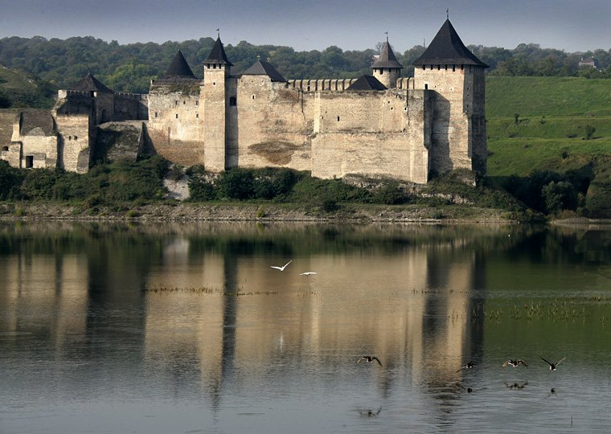

Хотинська фортеця
Найбільша башта - північна. У ній три яруси бійниць для важкої артилерії. Кожна бійниця витесана з кам'яного блоку і має форму перевернутої замкової щілини. Зверху башти розміщується огороджений кам'яними зубцями бойовий майданчик. Башта була розрахована на самостійну оборону, як остання твердиня фортеці. Вище фортечних стін, крім північної здіймається ще чотири башти: в’їзна (надбрамна), східна, комендантська і південно-західна. В них також знаходилась важка артилерійська зброя. З башт є виходи на бойові майданчики, що проходять вздовж оборонної стіни шириною майже 5 метрів. З переднього боку замок захищають кам'яні зубці висотою З метра. Під час ворожого штурму на бойових майданчиках розміщувалися воїни і через щілини між зубцями стріляли, кидали каміння, лили окріп та розтоплену смолу. Таким чином захищали вхід в фортецю. Завдяки цьому Хотинська фортеця була важкодоступною.

Slide 5
Дубно
Подільські замки, звичайно, більш показні, але й у волинських твердинь є свій шарм. Особливо добре це розумієш вранці, коли в тихих водах Ікви відображається замковий палац (XVIII ст.) та майже декоративна вежа Беатка.
З вежею пов'язаний переказ. На початку березня 1577 року в замку готувалися до одруження племінниці власника міста князя Острозького, Беати. Та до Дубна Злодійською долиною підійшли татари - і гостям вже було не до весілля, вони тікали в паніці. Здивована шумом, дівчина запитала в служниці, що трапилося, і почула про напад татарів. Беата була хоч і гарнісінька, та не надто освічена, про татарів не чула - і почала випитувати, що то за одні.

Slide 6
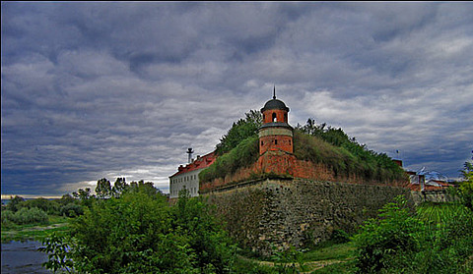
Дубно
Служниці, які були не набагато розумніші, розказали, що чули: татари - це люди, як народжуються сліпими, як собачата, а на голові мають роги. Дияволи, одним словом. Песиголовці. Втриматися від спокуси побачити людей з рогами Беата не змогла. Побачивши під стінами Дубна ворожий табір, наречена так розізлилася, що влучила з гармати в ханський намет. Здивовані такими подіями татари зняли облогу Дубна.

Slide 7
Свірж
Не даремно в мушкетерській сазі Г.Юнгвальда-Хількевича Свіржу (Львівщина) дісталася роль Бетюнського монастиря: образ фортеці, що піднімається на пагорбі над велетенським плесом ставків, надзвичайно м'який.
З 1453 року і до початку XVII століття містечко Свірж належало роду Свірзьких, які й звели на березі ставу твердиню. З трьох боків вода захищає ренесансну споруду, а з четвертого за оборону відповідають міцні стіни і самотня оборонна башта (можливо, каплиця). Око кіномана її впізнає: це бастіон Сен-Жермен, де чотири мушкетери снідали під ворожими кулями в кінцевій сцені кінофільму.

Slide 8
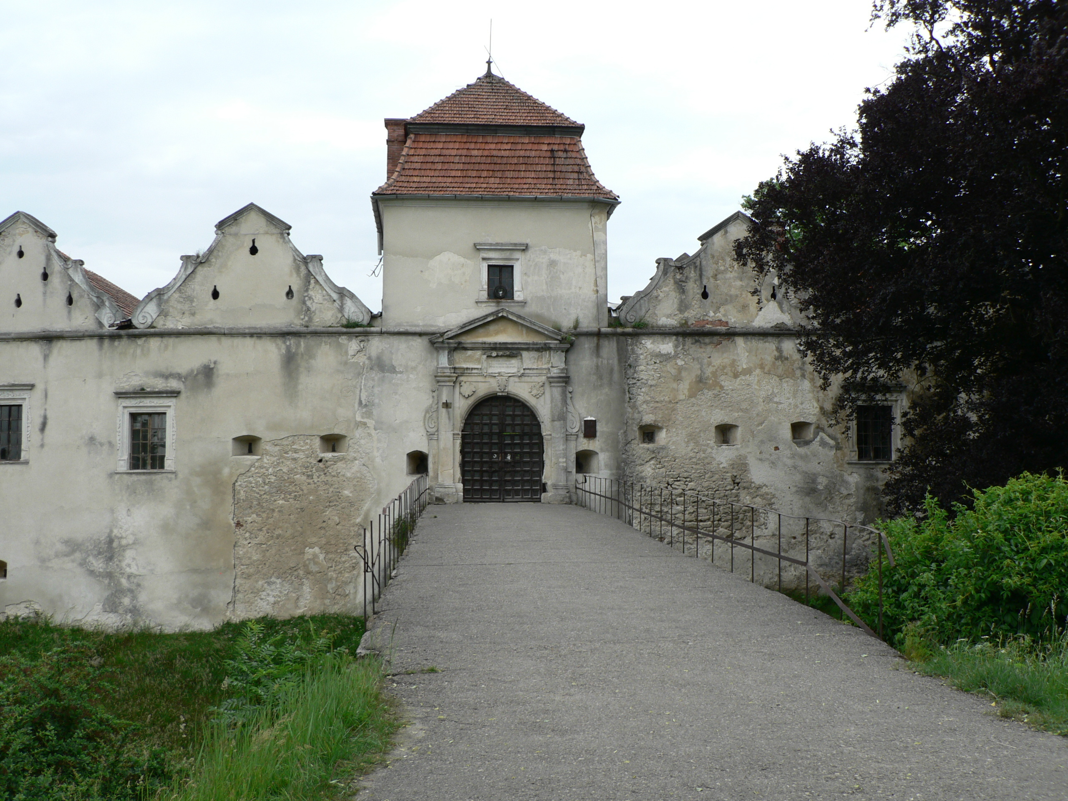
Свірж
Якраз напередодні Першої світової війни були завершені роботи з оновлення замку генералом Робертом Лямезан-Салянс (1869-1930). 2 вересня 1914 року садиба, підпалена російськими військами, згоріла разом з цінностями, родинними портретами і бібліотекою. Залишилися лише стіни. Після війни граф Роберт вперто займався реставрацією, залучивши в якості робітників трьох російських військовополонених. Продовжив відбудову зять генерала, граф Тадеуш Комаровський (1895-1966). Реставрація тривала - ви вже здогадалися - до вересня 1939 року. Під час Другої світової війни замок було пограбовано і частково зруйновано. В радянські часи його використовували як школу трактористів, пізніше тут планувалося влаштувати будинок творчості Союзу архітекторів.

Slide 9
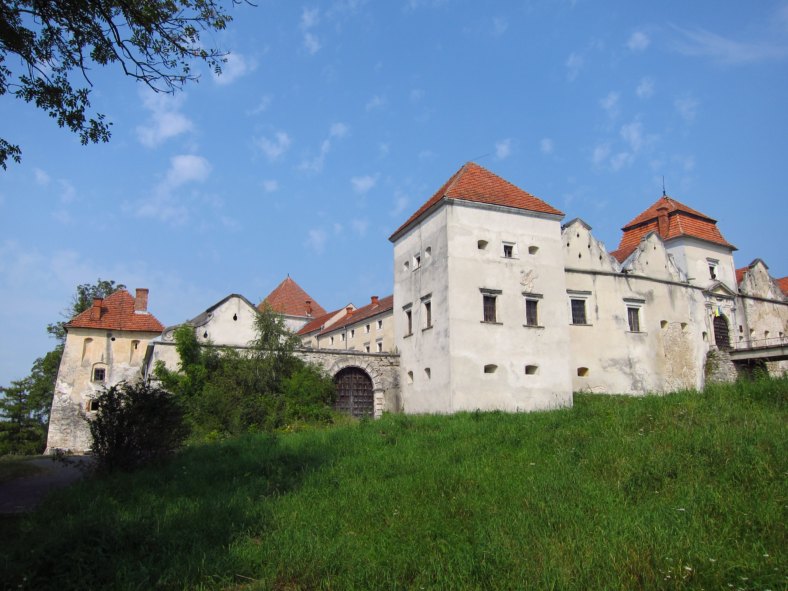
Є і легенди, без яких розповідь про замок здається занадто пісною. Отже, давним-давно працювала у Свірзькому замку місцева дівчина. В ті часи ворог неодноразово підходив під фортечні стіни, мріючи захопити Свірж. Невідомо, яким чином дівчина змогла закрутити роман з ворожим солдатом, але що сталося — те сталося. Та сталося не тільки це: військо коханого взяло Свірж в осаду. Мрії про любощі засліпили дівчину — і вона відкрила своєму бусурманському соколу фортечну браму. Та не кохання чекало на нещасну: захопивши замок, загарбник скинув зрадницю у глибокий колодязь. Логіка зрозуміла: хто зрадив один раз, зрадить вдруге. От і лякають тепер місцеві жителі туристів розповідями про тінь нещасної зрадниці, яка блукає фортецею, не знаходячи спокою — і, навчена гірким досвідом, закриває всі двері на своєму шляху. Туристи вірять і навіть демонструють фотографії залу поблизу криниці, на яких крім каміння помітні незрозумілі білі плями.
За іншою версією, потопельниця була не зрадницею, а нещасною нареченою, яка так поспішала на власне весілля, що загнані коні скинули дівчину у воду. Є й третій варіант: і не дівчина була зрадницею, а юнак, і не в колодязь його кинули, а в землю по пояс закопали — і так й лишили помирати. Тепер от блукає, стогне, спати заважає.

Slide 10
Білгород-Дністровський
Це одне з найдавніших міст світу, де часто змінювалося населення - і часто змінювало назву поселення. Встиг за свою історію Білгород побути і Аккерманом, і Офіуссою, і Тірасом, і Ак-Лібо, і Четатя-Албе, і Фегер-варом. Майже на всіх мовах у назві так чи інакше фігурувало слово "білий". Через те, що ми зараз називаємо Білгородом, у давнину проходили найважливіші торгові шляхи із Захода на Схід та навпаки. Окрім фортеці, місто славиться своїми храмами, є серед них навіть один підземний, але розповідь наша не про церкви, а про фортецю.

Slide 11
Білгород-Дністровський
Що цікаво: збудована твердиня на залишках античного міста Тіри. Так як тут перехрещувалися шляхи караванів купців, потреба у захисті поселення існувала завжди. Тому важко зараз з достовірністю сказати, хто саме почав зводити тут високі мури та неприступні башти. Відомо, що будували фортпост протягом двохсот років, приклали до цього руку і молдавани, і генуезці, і турки. Праця стількох народів дала свої плоди: фортеця була надміцним військово-технічним комплексом. Довжина оборонних стін - близько 2,5 км, висота башт на мурів - від 5 до 15 метрів, товщина від 1.5 до 5 м. З боку Дністра, з півночі, немає рову, а от з інших трьох боків він є. Колись цей 14-метровий штучний канал заповнювався водою - і фортеця ставала тим більш неприступною. Уявіть, глибина рову спочатку була 22 метри.
* * *

Slide 12
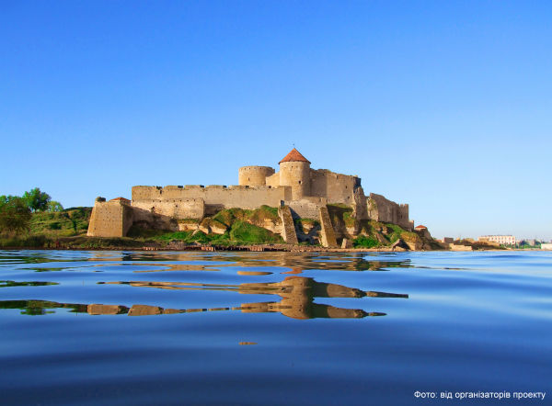
Внутрішніми оборонними стінами фортеця розділена на 4 двори. Найбільше туристам подобається найстаріша частина (ХІІІ ст.), яку зовуть Цитаделлю. Це своєрідна фортеця в фортеці. Коли інші частини твердині підкорялися ворогу, тут ще довго можна було підтримувати оборону. Саме у цій частині замку мешкав комендант фортеці, містились військові штаби, тут же були й гареми. Прямокутна у плані, з кутовими циліндричними баштами, цитадель була однаково неприступна з усіх боків. Місцеві ексурсоводи розказують про золоті скарби, залишені тут турками, про чудовий водогін, про перебування тут О. Пушкіна, Лесі Українки, І. Нечуй-Левицького, К. Паустовського, А. Міцкевича та В. Катаєва. А одна з башт носить ім'я великого Овідія.
Білгород-Дністровський

Slide 13
Ужгородський замок
Кажуть, цей замок, розташований на вершині Замкової гори над містом - один з найдавніших в Україні, має вже більш як тисячу років. Тисячу - вдумайтесь в цю цифру. Зведений ще в кінці Х століття, мурований воїн мав засвідчити всім, що тут, під Замковою горою, - центр комітату Унг, важливе місто. Коли татарські війська під приводом хана Кутеска увірвалися на Закарпаття в 1086 р., захопити унгварський замок кочівникам не вдалося. Звичайно, протягом такої довгої кар'єри споруда зазнала безліч змін і перебудов. Від найдавнішого прото-замку дотепер збереглися лише частина фундаменту в підземеллях фортеці і подекуди давні карнизи з романським орнаментом.

Slide 14
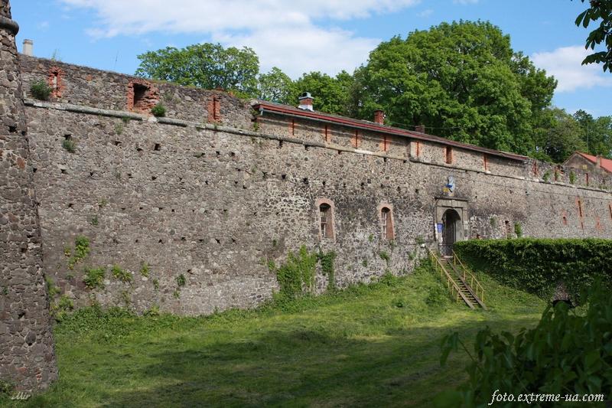
Відвідувачам замку екскурсоводи обов'язково розкажуть про "відьм'ячу яму" (тут начебто колись тримали жінок, яких звинувачували в відьомовстві) та про Білу Діву. Отже, в XVII столітті володів замком капітан Другет. Слава про красу його доньки ширилася Закарпаттям і досягала навіть чужих країв. Польські війська князя Любомирського смерчем неслися по краю, підбираючись до Унгвара. В місто з таємною місією направився один з польських шляхтичів. Невідомо, як так сталося, але юна донька Другета закохалася в поляка і видала йому всі замкові таємниці. Коли розлючений батько дізнався про зраду доньки, він наказав замурувати її живцем в замкову стіну. З того часу душа дівчини немає спокою, блукаючи ночами замковими коридорами білою тінню і шукаючи порятунку. Дійсно, за Середньовіччя був поширений звичай замуровувати людину живцем в стіни фортифікацій - начебто це посилювало обороноспроможність фортеці. А так як мури навколо Ужгородського замку будувались в період 1653-1658рр., саме в час польської навали, хто його знає... Може, й має ця легенда якесь підгрунтя.
Ужгородський замок

Slide 15
Дякую за увагу!

